Slide 1
স্বা
ত
গ

Slide 2
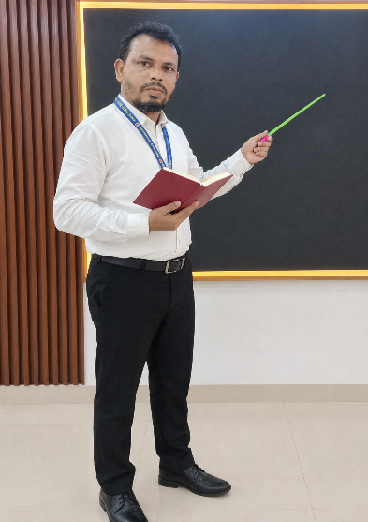


মোঃ কয়েছ আহমদ
শ্রেণিঃ তৃতীয়
বিষয়ঃ আমার বাংলা বই
পাঠঃ ২১ ( পিরিয়ড-৯৬)
সহকারী শিক্ষক
মোহাম্মদপুর এ. গফুর সপ্রাবি
দক্ষিণ সুরমা, সিলেট।
মোবাইল: 01710504502

Slide 3
শিখনফল
এই পিরিয়ড শেষে শিক্ষার্থীরা
ফলাযুক্ত যুক্তবর্ণযোগে গঠিত শব্দ শুনে শনাক্ত করত পারবে।
পাঠে ব্যবহৃত বাক্য ও শব্দ ফলাযুক্ত বর্ণের ধ্বনি স্পষ্ট স্বরে শুদ্ধভাবে বলতে পারবে।
যুক্তবর্ণযোগে গঠিত শব্দ ব্যবহৃত বাক্য পড়তে পারবে।
যুক্তবর্ণ ও ফলাযুক্ত যুক্তবর্ণযোগে গঠিত শব্দ শনাক্ত করে পড়তে পারবে।
পাঠের অনুচ্ছেদ শুনে শুনে লিখতে পারবে।

Slide 4
চলো একটা ভিডিও দেখি

Slide 5
শিক্ষকের কাজ
পূর্বের পাঠের থেকে কিছু প্রশ্নের উত্তর দাও
যে সকল শিক্ষার্থী প্রশ্নের উত্তর দিতে পারে তাদের হাত তুলতে বলবেন।যারা হাত তুলবে তাদের মধ্য থেকে উত্তর দিতে বলবেন। না পারলে উত্তর বলে দিবেন।
১
আরবের খোলা জায়গায় রোদে বালু কেমন হয়?
২
গরম বালুতে কে শুয়েছিল?
৩
মনিব কোথায় দাঁড়িয়েছিলো?
৪
হজরত আবু বকর কে ছিলেন?
৫
আগের পাঠের দুইটি যুক্তবর্ণযুক্ত শব্দ বল।

Slide 6
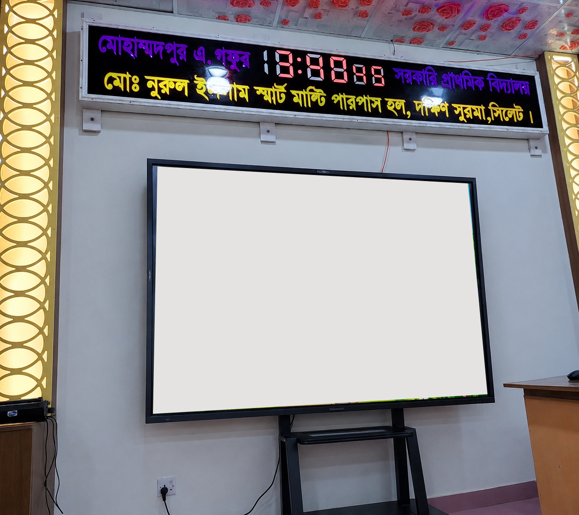
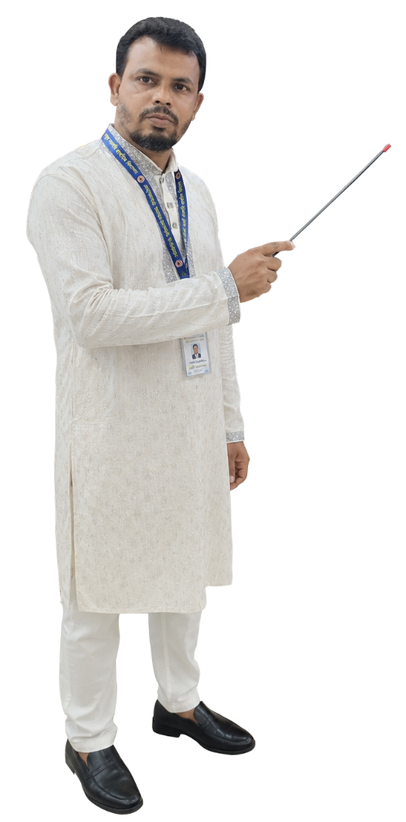
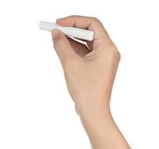
হযরত আবু বক্কর ( রা)
হজরত আবু বকর(রা) …………এই শাস্তি।

Slide 7
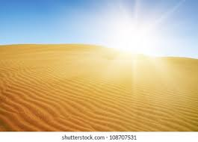
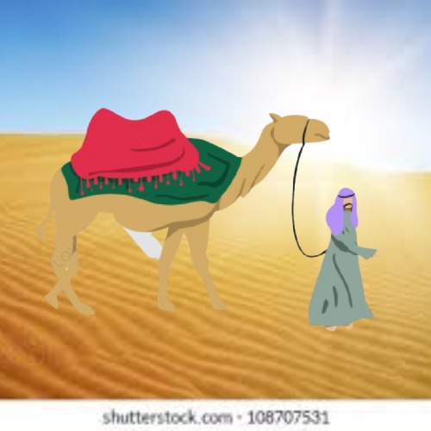
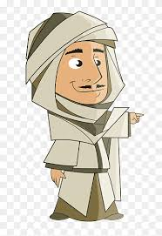
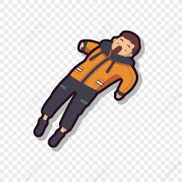
হজরত আবু বকর (রা) বললেন, ‘কী করেছে এই যুবক? কেন তাকে শাস্তি দেওয়া হচ্ছে?

Slide 8
যুবকটির মনিব ক্রুদ্ধ কণ্ঠে বললেন, ‘এ আমার ক্রীতদাস। সে ইসলাম গ্রহণ করেছে। তাই এই শাস্তি।’

Slide 9

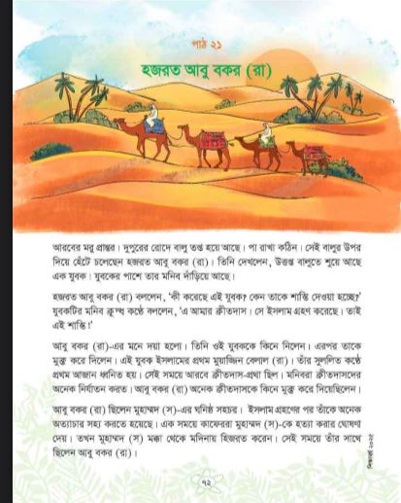

শিক্ষকের কাজ
হজরত আবু বকর (রা)
হজরত আবু বকর (রা) বললেন, ‘কী করেছে এই যুবক?
কেন তাকে শাস্তি দেওয়া হচ্ছে?’ যুবকটির মনিব ক্রুদ্ধ কণ্ঠে বললেন, ‘এ আমার ক্রীতদাস। সে ইসলাম গ্রহণ করেছে। তাই এই শাস্তি।’

Slide 10
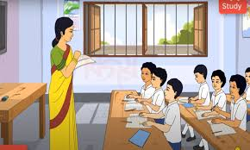
পাঠের শব্দ ধরে আঙুল দিয়ে পড়া অনুশীলন করা

Slide 11
যুক্তবর্ণের বিভাজন ও নতুন শব্দ তৈরি
শাস্তি
বস্তি
স
ত
বদ্ধ
ক্রুদ্ধ
দ
ধ
ক্রয়
ক
র ফলা
ক্রীতদাস

Slide 12
নতুন শব্দ
শাস্তি
ক্রুদ্ধকণ্ঠে
ক্রীতদাস
Notes:
প্রতিটি শব্দের উচ্চারণ ট্রিগারের মাধ্যমে দেওয়া আছে।

Slide 13
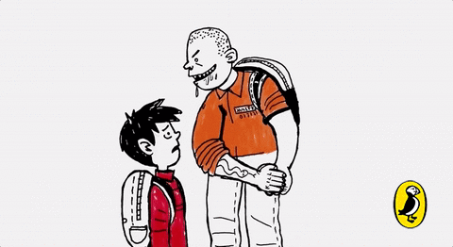
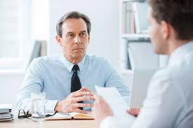
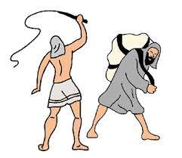
শব্দের অর্থ ও বাক্য গঠন
ক্রুদ্ধ কণ্ঠে
রাগের গলায়।
ক্রুদ্ধ কণ্ঠে কাউকে কিছু বলতে নেই।
মালিক।
মনিবকে সম্মান করা উচিত।
মনিব
ক্রীতদাস
কেনা গোলাম।
ক্রীতদাসদের তখন অনেক কষ্ট করতে হতো।

Slide 14

শিক্ষকের কাজ
একজন পড়বে অন্যজন শুনবে

Slide 15
শিক্ষকের কাজ
পাঠ্যাংশটুকু সঠিক উচ্চারণে পড়া

Slide 16
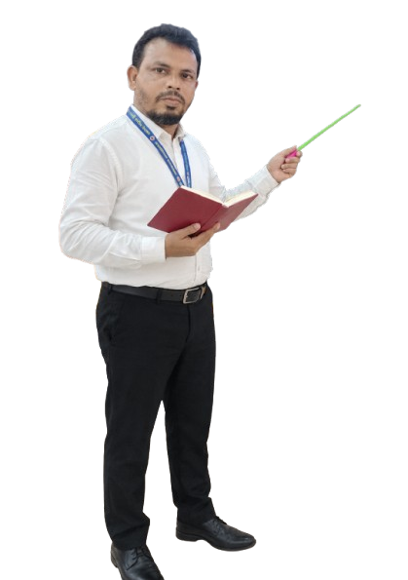
নিচের অনুচ্ছেদটি পড় এবং পড়ে কি বুঝলে তা নিজের ভাষায় বল
ওদিকে বনে সন্ধ্যার আঁধার ঘনিয়ে আসছে। খেঁকশেয়ালের মন-মেজাজ রাগে গজগজ করছে। সারাদিন আঙুর পাওয়ার লোভে লাফিয়ে- ঝাঁপিয়ে পাগুলো ব্যথায় টনটন করছে। শরীরটা বড্ড ক্লান্ত হয়ে পড়েছে। ক্ষুধাও বাড়ছে ধীরে ধীরে। শেষমেষ লাফ-ঝাঁপ থামাতে হলো শিয়ালটিকে।

Slide 17
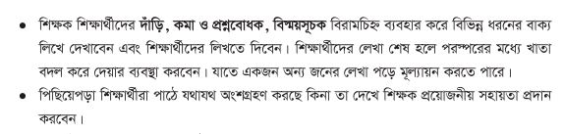
শিক্ষকের কাজ
বিরামচিহ্ন ব্যবহার করে বাক্য লিখ
বিরামচিহ্ন | বাক্য
দাঁড়ি
কম
প্রশ্নবোধক
বিস্ময়সূচক
আজ শীত পড়েছে।
সে বাজার থেকে আলু, পটল কিনেছে।
কেন তাকে শাস্তি দেওয়া হচ্ছে?
তাই এই শাস্তি!

